Slide 1
STADIONOVÁ SEDADLA
SEATING
tauSeating s.r.o.
www.tau.cz

Slide 2
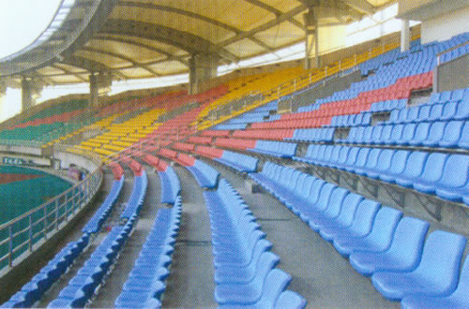
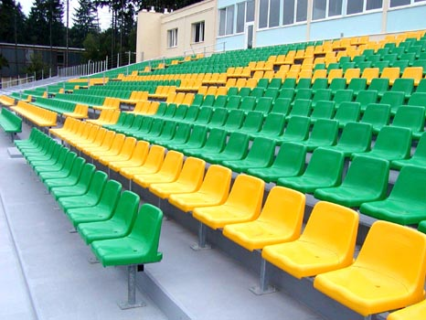
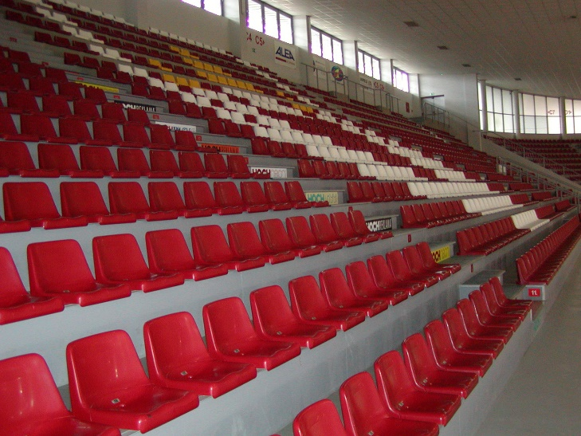
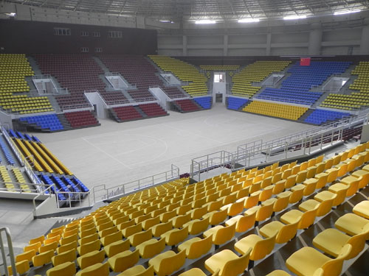
Současný stav

Slide 3
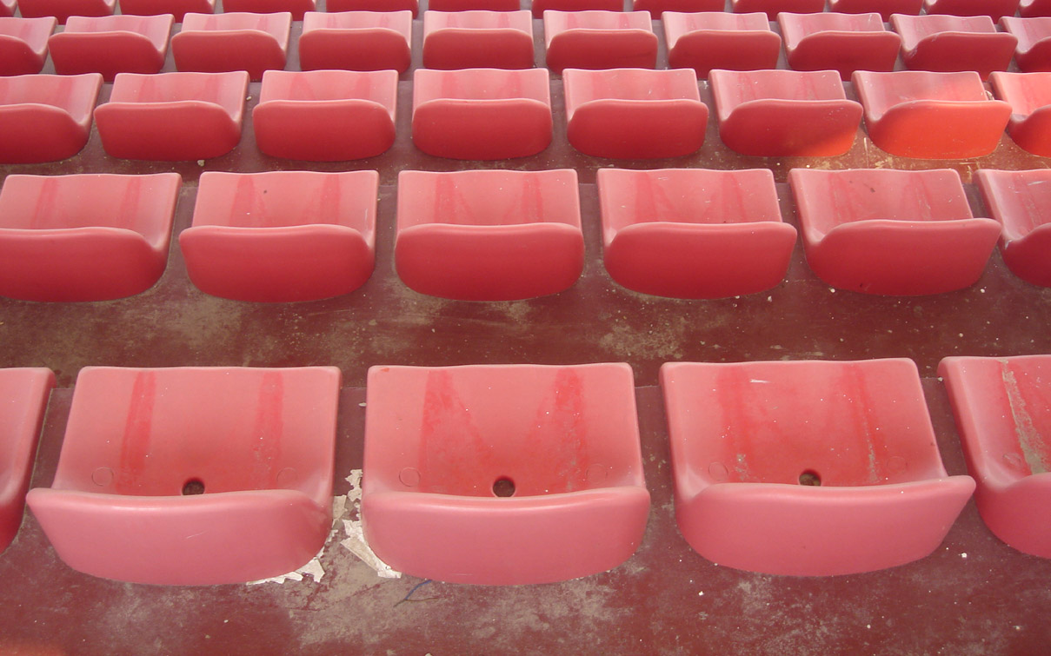
Nikdo nechce , aby jeho stadion za pár
roků vypadal podobně, jako na tomto obrázku

Slide 4
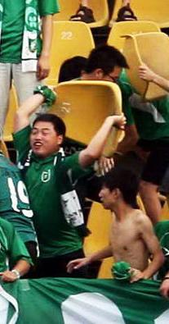
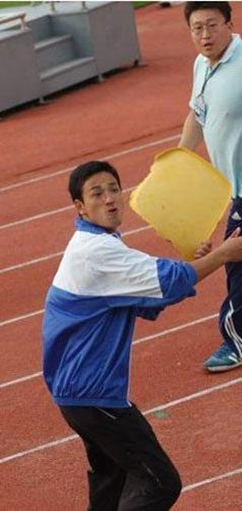

Slide 5
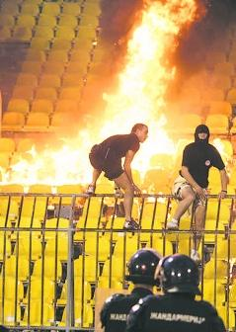
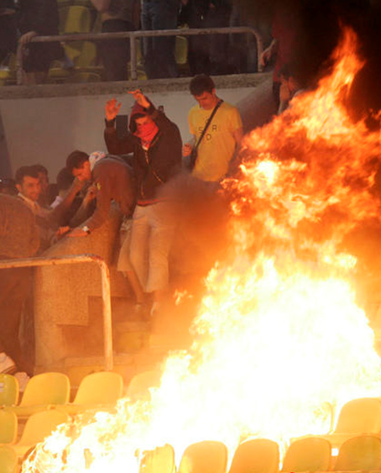
Řádění rowdies

Slide 6
Tak co s tím ….
To co potřebujete není jen sedadlo，
To co potřebujete je….
Bezpečnost、pevnost、komfort
a odolnost

Slide 7
Sedadlo , které Vám nyní nabídneme
nejen vyhoví Vašemu požadavku
a navíc
splní více než jen Vaše představy

Slide 8
Diamond
Serie

Slide 9
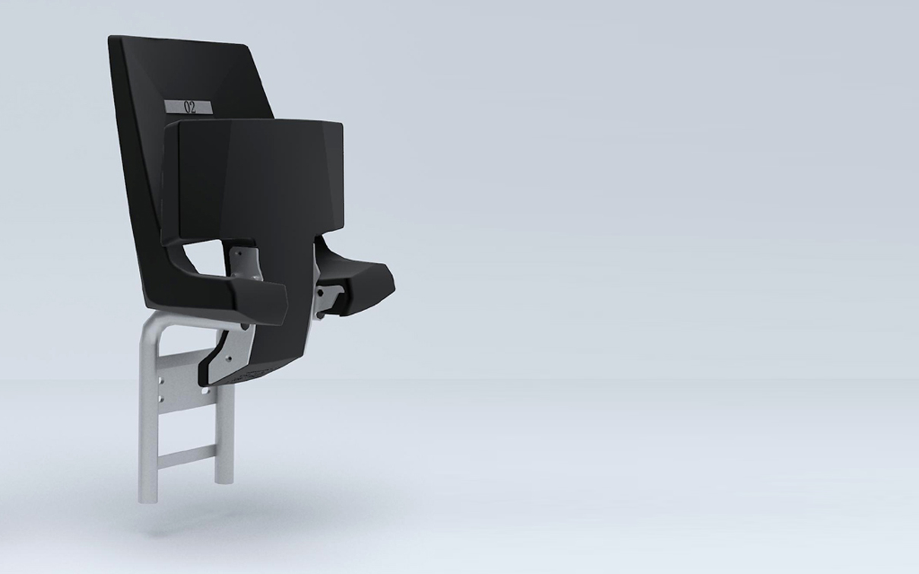
Diamond
TM
Elegantní design
pro stadion budoucnosti
Originálně navržený patentovaný tvar
Patent No.：201130268490.0

Slide 10
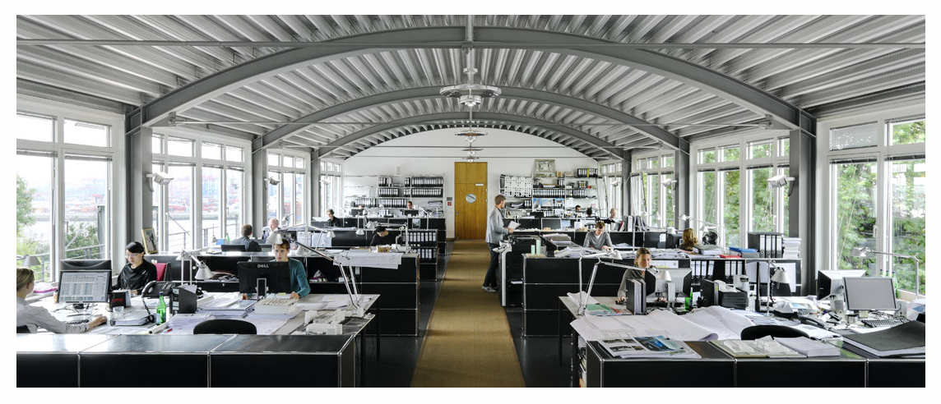
Německá architektonická kancelář GMP je oceňována v Evropě a světovém měřítku. Je číslo 1 v Německu a řazena na 5. místo ve světě。Na projektu sedadla Diamond spolupracovali skuteční odborníci s praxí v oboru

Slide 11
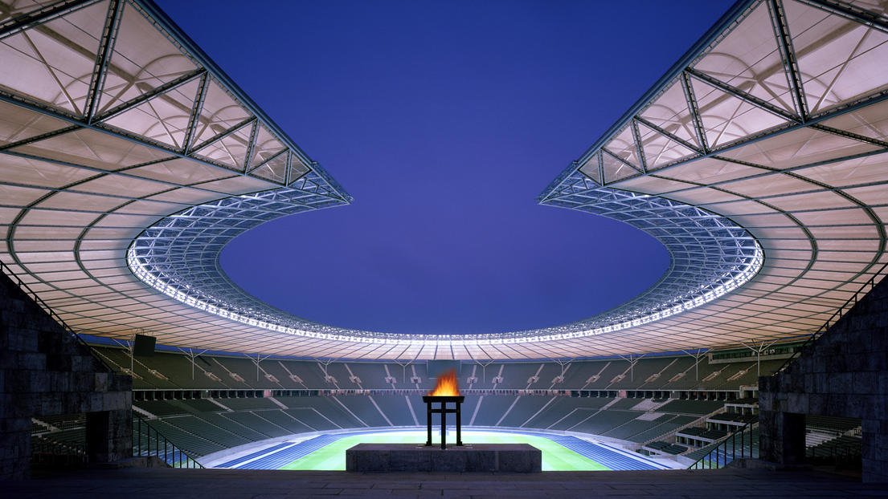
Olympijský stadion v Berlíně -2006 MS

Slide 12
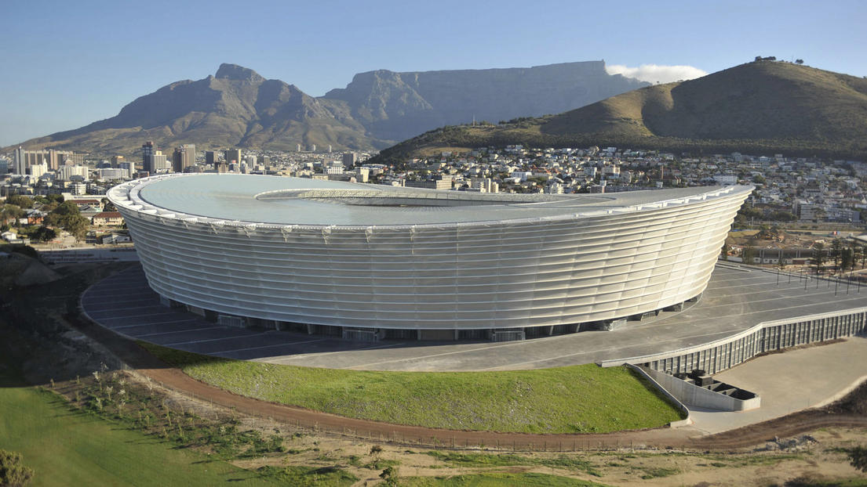
Kapské město Stadion-2010 MS

Slide 13
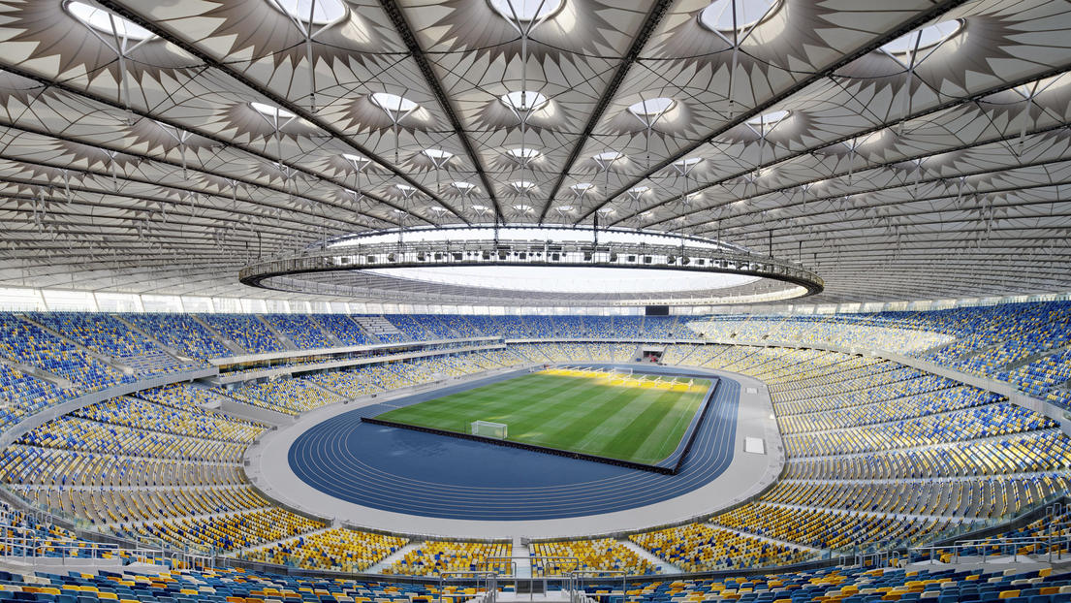
Ukrajinský Olympijský Stadion -2012 ME

Slide 14
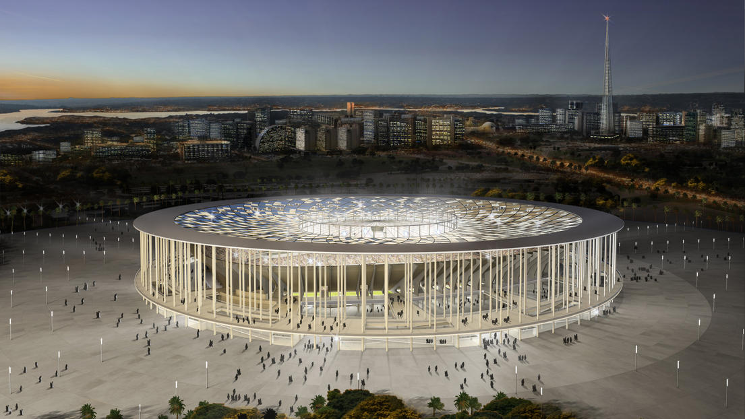
Brasilský Stadion-2014 MS

Slide 15
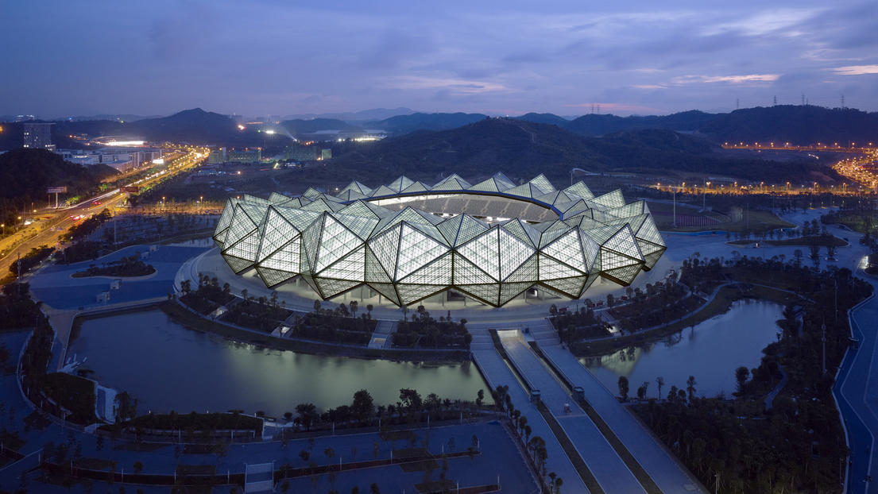
Universiáda v Shenzen

Slide 16
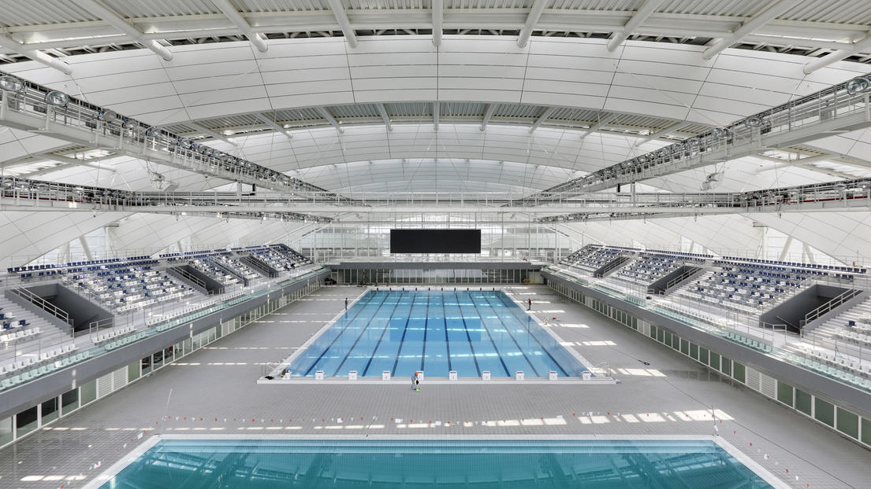
Shanghai Cetrum vodních sportů

Slide 17
1
Moderní a
jednoduchý design

Slide 18
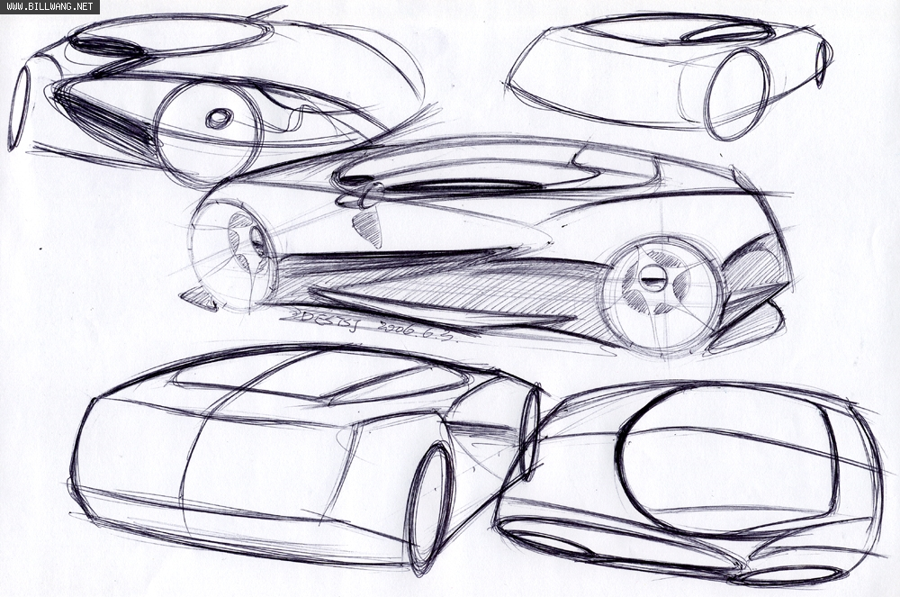
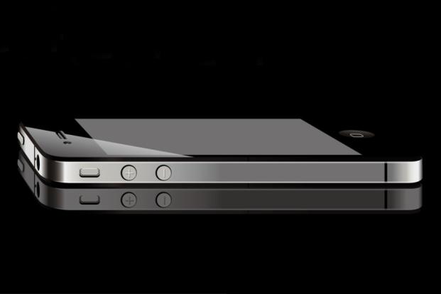
Jednoduché hladké linie
Principem jsou jednoduché tvary a detaily s důrazem na
maximální bezpečnost, odolnost a pohodlí diváka
a samozřejmě v neposlední řadě i ekonomii
Priority moderního designu

Slide 19
kvalita·věčnost·elegance…
Designový princip….

Slide 20
Času odolávající
elegantní tvar ….
Moderní jednoduchý tvar diamantu s hladkými
liniemi a dynamickým vybroušeným designem 。

Slide 21
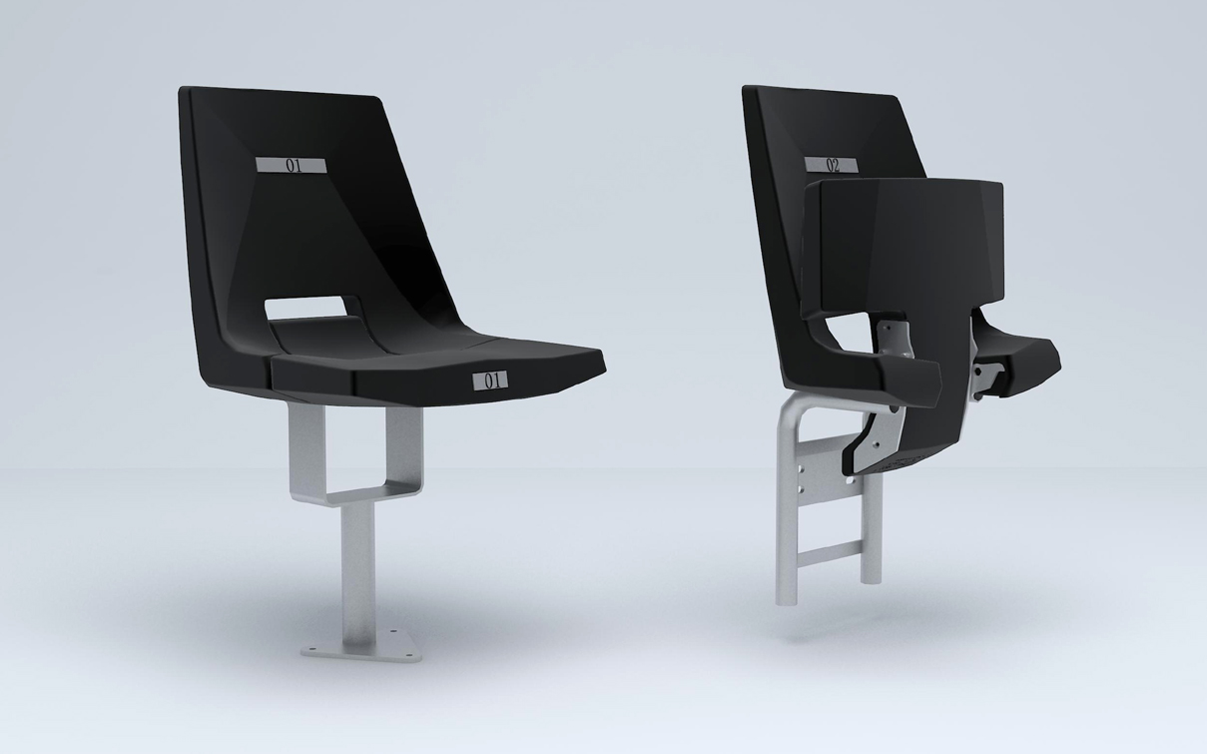
Montáž do podlahy
Montáž do boku stupně

Slide 22
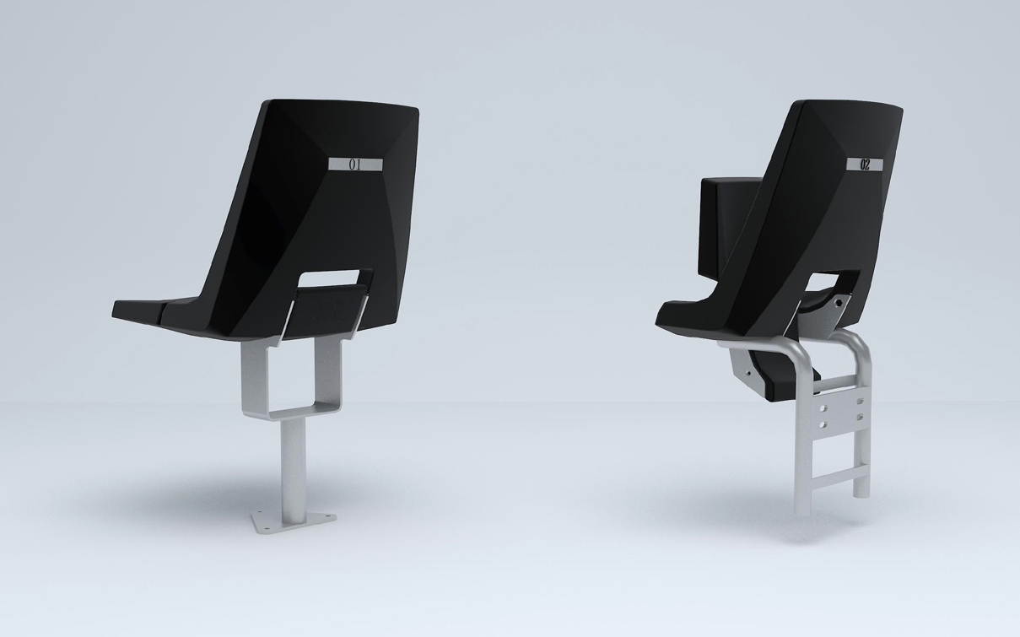
Tvar vyfukovaného
plastu “DIAMOND” dotváří unikátní charakter hlediště ať již stadiónu , tak sportovní haly.

Slide 23
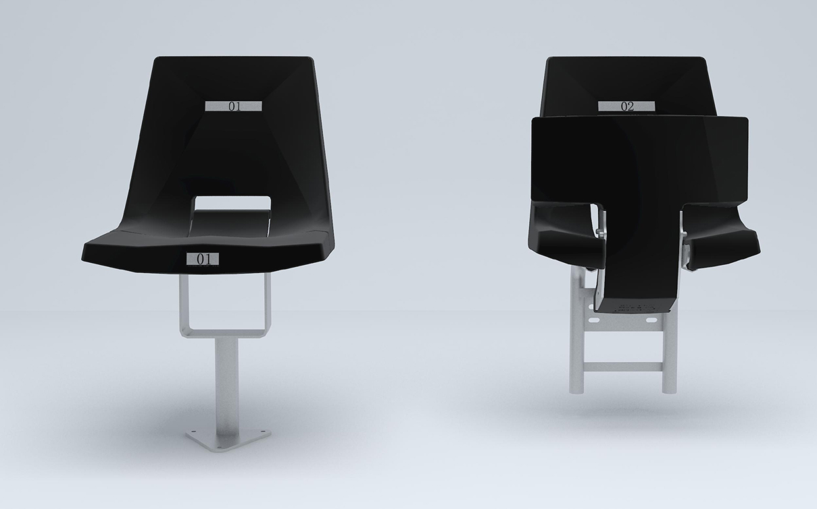
Vysoce kvalitní HDPE materiál zpracovaný technologií vyfukovaného plastu zaručuje pohodlný pocit sezení s důrazem na ergonomii a dlouhou životnost
s mimořádnou odolností

Slide 24
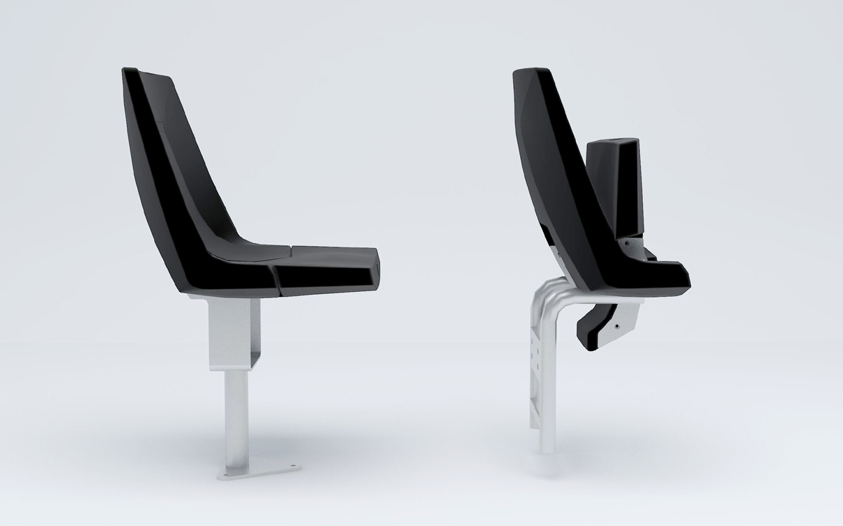
Kvalitní kovočásti vyráběné speciálními nástroji s vysokou přesností vynikají tuhostí a přesností. Povrch opatřený žárovým zinkem se vyznačuje odolností vůči náročným klimatickým podmínkám
Zcela krytý a bezpečný gravitační sklápěcí mechanismus z odolné oceli Q235 a pozinkovaným povrchem je zárukou dlouhé životosti a bezúdržbového provozu.

Slide 25
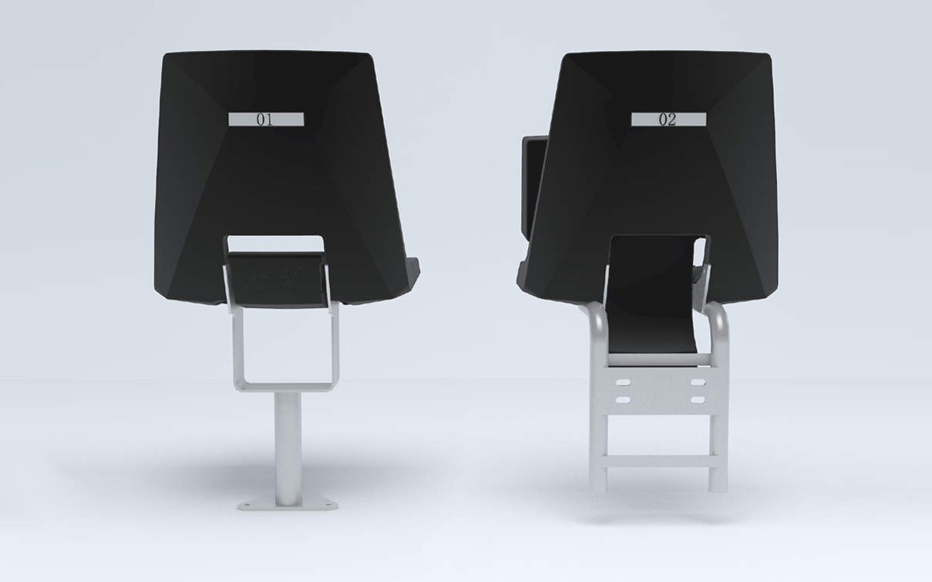
Velkoplošný hliníkový štítek číslováním sedadla je snadno identifikovatelný, nepřehlédnutelný a má zcela neotřelý vzhled

Slide 26
2
Bezpečnost, pevnost a odolnost

Slide 27
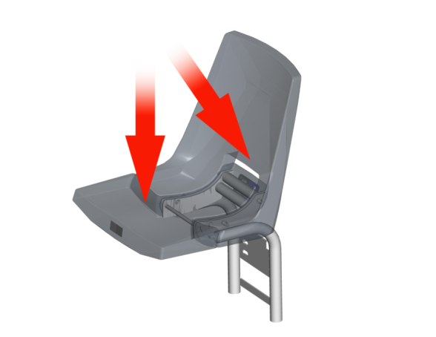
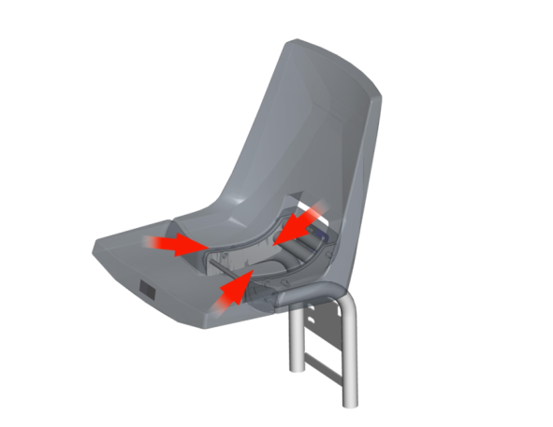
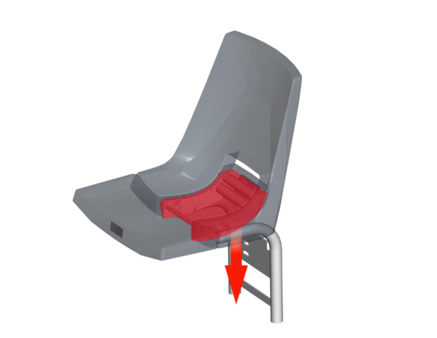
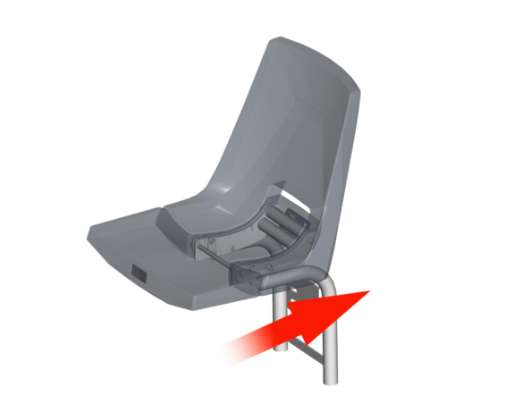
Speciální konstrukce pro velká zatížení
“DIAMOND”speciální konstrukce sedadla rozkládá zatížení rovnoměrně na různé komponenty a to jak na plastové díly , tak kovové části a snižuje přímé zatížení plastových výlisků. Redukuje tak riziko poškození sedadla vandaly .

Slide 28
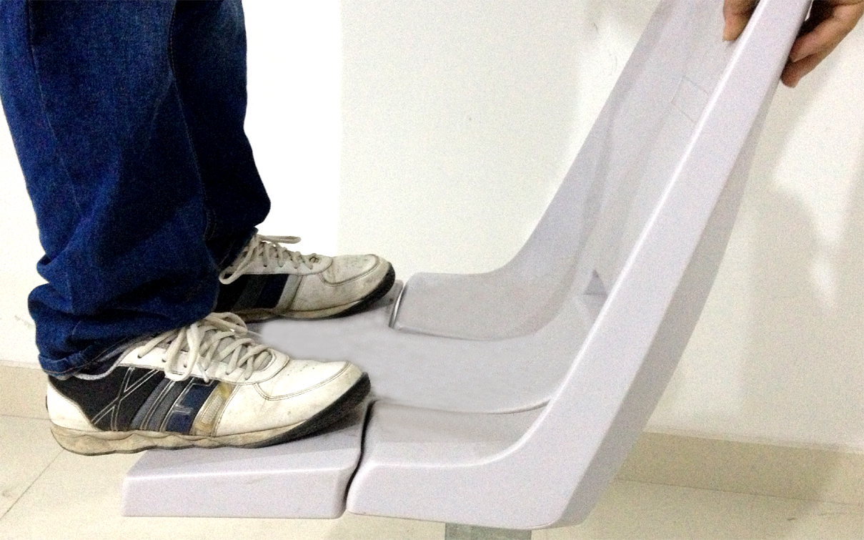

Slide 29
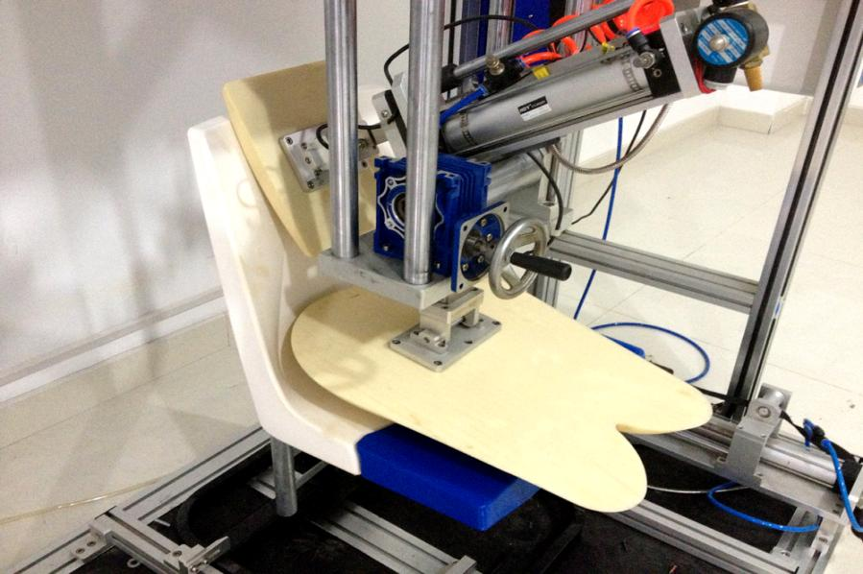
Odskoušeno dle norem EN12727 nejvyšší 4 třídě
Sedadlo、opěradlo zátěžový test: Sedadlo = 2000N，opěrák = 760N，desetkrát
Sedadlo、opěradlo test odolnosti : Seat = 950N， backrest = 330N，100,000times

Slide 30
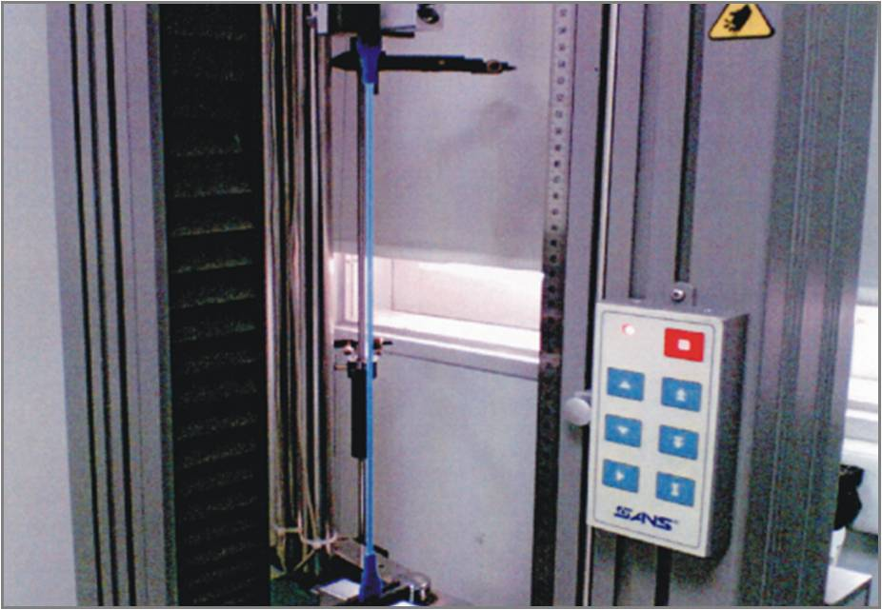
Modul pružnosti a zlomové tuhosti
Zkušební hodnoty | QB/T2601-2003 | Výsledek
Modul pružnosti Mpa | ≥25 | 35
Zlomová tuhost | ≥200 | 355

Slide 31
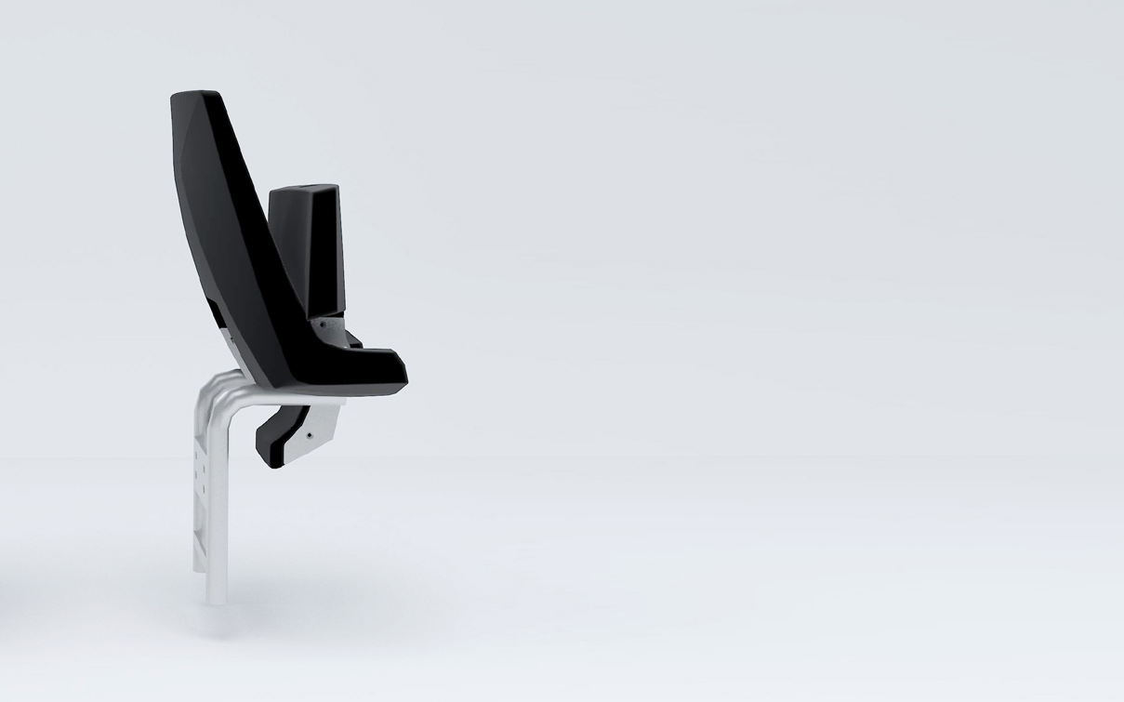
320mm
Šířka ve sklopeném stavu 320mm，Širší volný průchod znamená větší bezpečí při evakuaci。

Slide 32
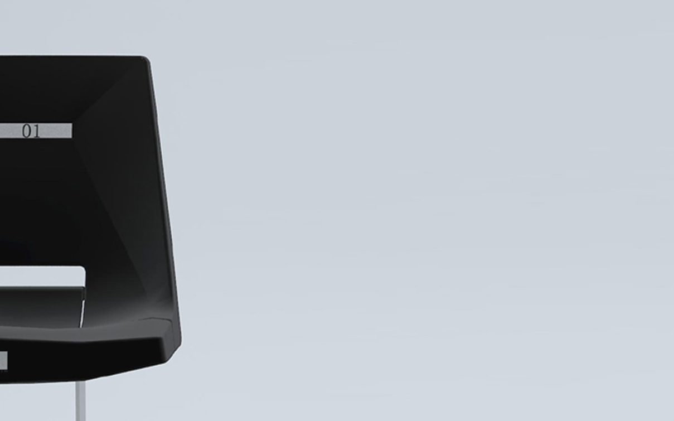
Zaoblené hrany a rohy znamenají minimální nebezpečí zranění diváka.
Vyloučení nebezpečí skřípnutí
prstů nebo oděvu je samozřejmostí.

Slide 33
3
Vysoká odolnost klimatickým podmínkám

Slide 34
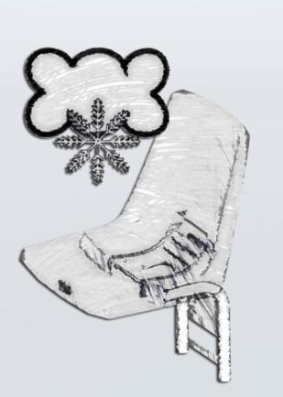
Za účelem dosažení maximální odolnosti byl zvolen design a materiály maximálně odolávající klimatickým vlivům.

Slide 35
Jsou používány materiály renomovaných dodavatelů （CLARIANT、BASF）Pigmentů, masterbatche a
UV stabilizátorů，Sedadlo vyniká extrémní odolností vůči UV
záření, s protioxidačním účinkem, antistatickými vlastnostmi
a protipožárními přísadami dle normových požadavků

Slide 36
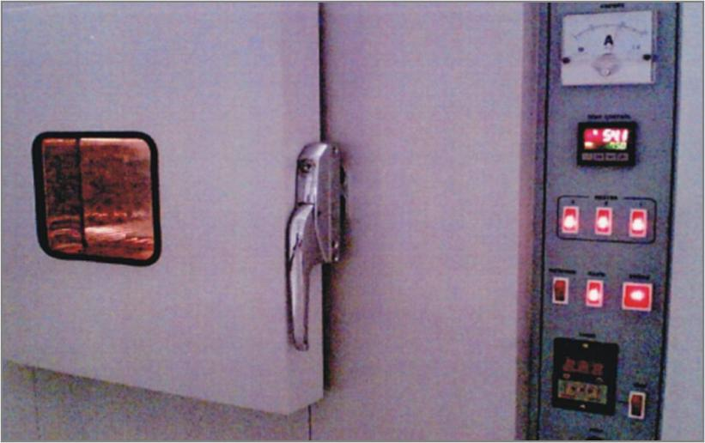
Metoda zkoušky akcelerovaného stárnutí |  | QB/T2601-2003 | Výsledek
Komora stárnutí (500h）stupeň |  | ≥3 | 4
Teplota | －40±2℃ | Žádné změny barvy. žádné praskliny | OK
 | 75±2℃

Slide 37
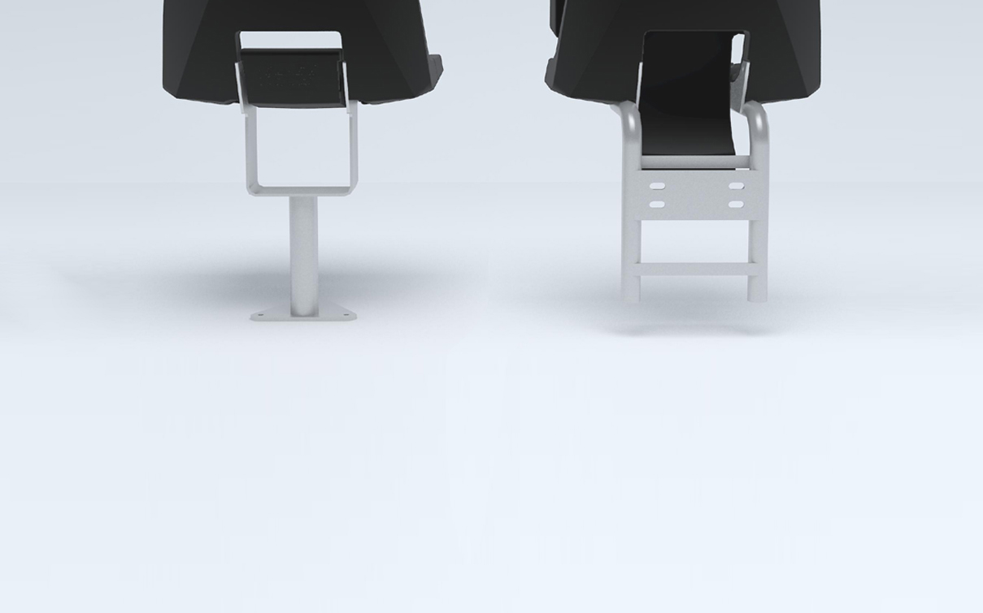
Žárové zinkování kovočástí je prováděno v souladu
s mezinárodními standarty a zajišťuje mnohaletou
odolnost vůči korozi

Slide 38
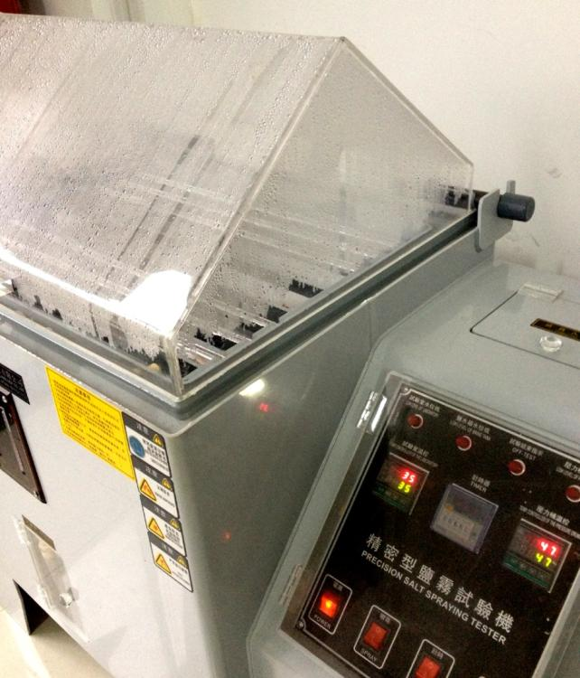
Zkouška slanou vodou
kovočástí ověřila
vysokou odolnost sedadla
Diamond vůči korozi.

Slide 39
4
Divácký komfort

Slide 40
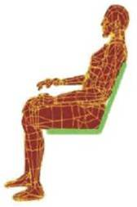
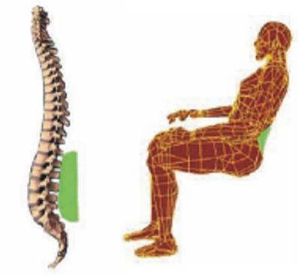
Ergonomie jako prioritní faktor
Vnější tvar sedadla DIAMOND má pečlivě řešené všechny sklony, křivky a hrany za účelem dosažení maximálního pohodlí diváka. Vytváří velice moderní neotřelý design, ale s prioritou rovnoměrného rozložení tlakových bodů na postavu člověka, aby maximálně vyhověl ergonomickým požadavkům.

Slide 41
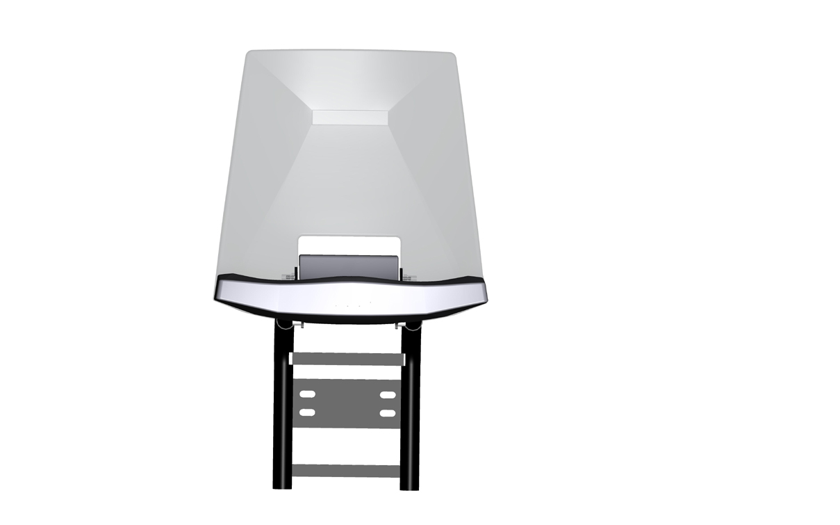
Přední část sedáku je zcela uzpůsobena tvaru stehen za účelem rovnoměrného rozložení tlakových bodů。

Slide 42
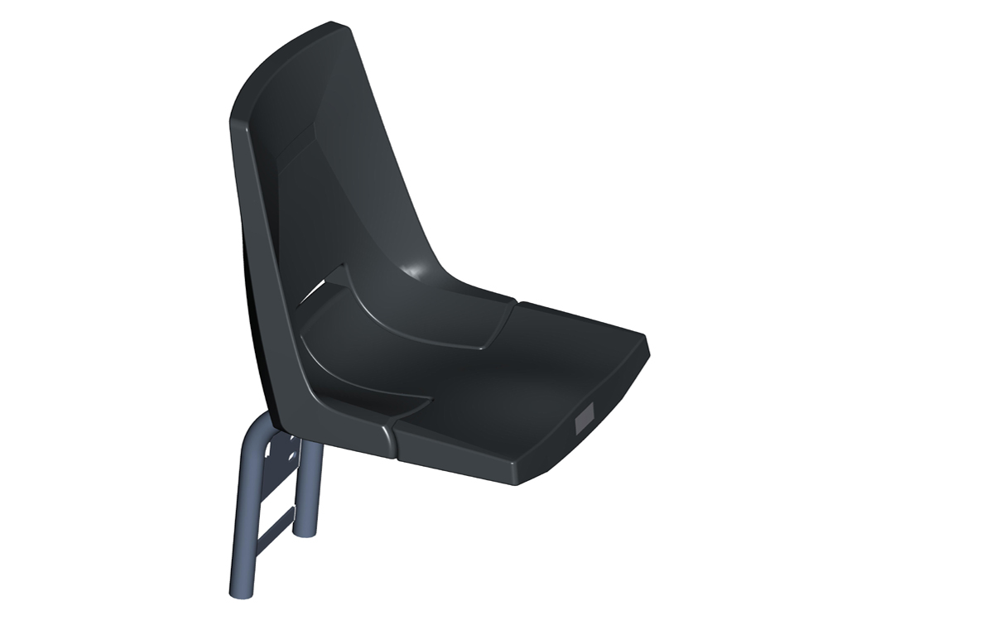
Sklon sedáku a opěráků brání pocitu sklouzávání a vytváří pocit pohodlí i při dlouhodobém sezení.

Slide 43
Zakřivení opěradla sleduje ergonomickou křivku zad člověka

Slide 44
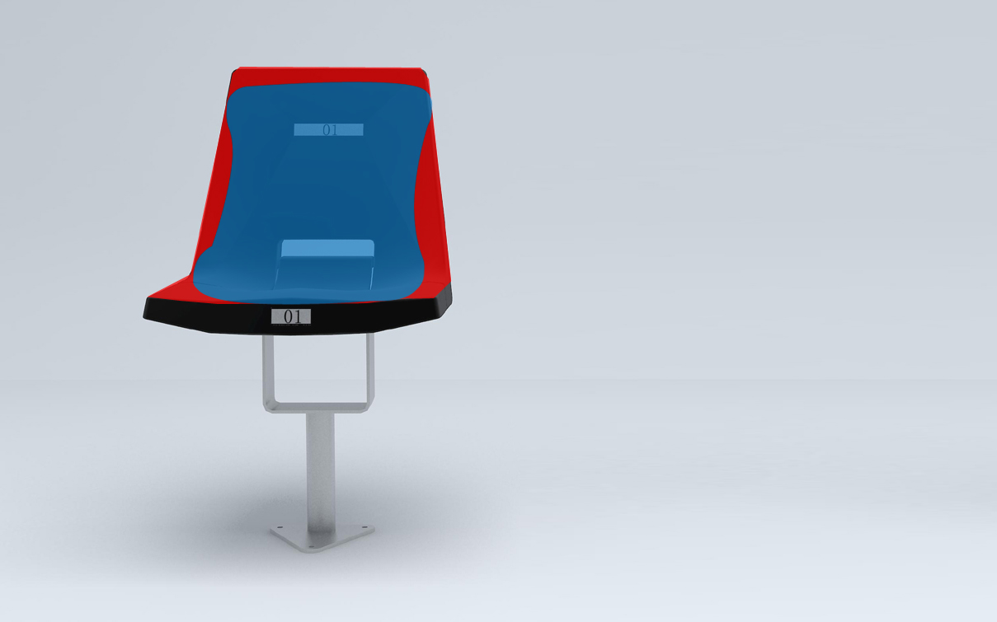
440mm
420mm
Velikost sedáku a opěráku je širší a větší než je obvyklé u jiných výrobců a zajišťuje tak pohodlnější sezení.
440mm
450mm

Slide 45
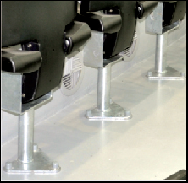
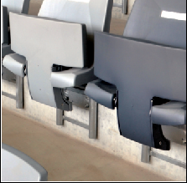
Nezávislé kotvení sedadel
V porovnání se skupinovým uspořádáním
1.Snažší montáž a výměna
2.Sedadla se vzájemně nijak neovlivňují
3.Větší tuhost a odolnost
4. Žárový zinek je zárukou odolnosti vůči korozi

Slide 46
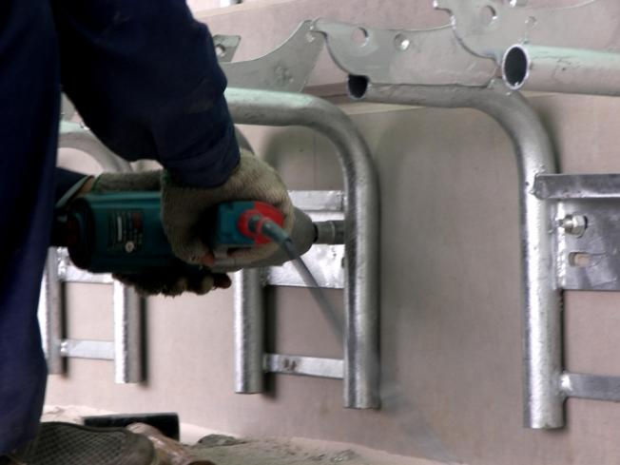
Více kotevních otvorů
Více kotevních otvorů umožňuje se vyhnout místům s výztuží
což urychluje a zjednodušuje montáž

Slide 47
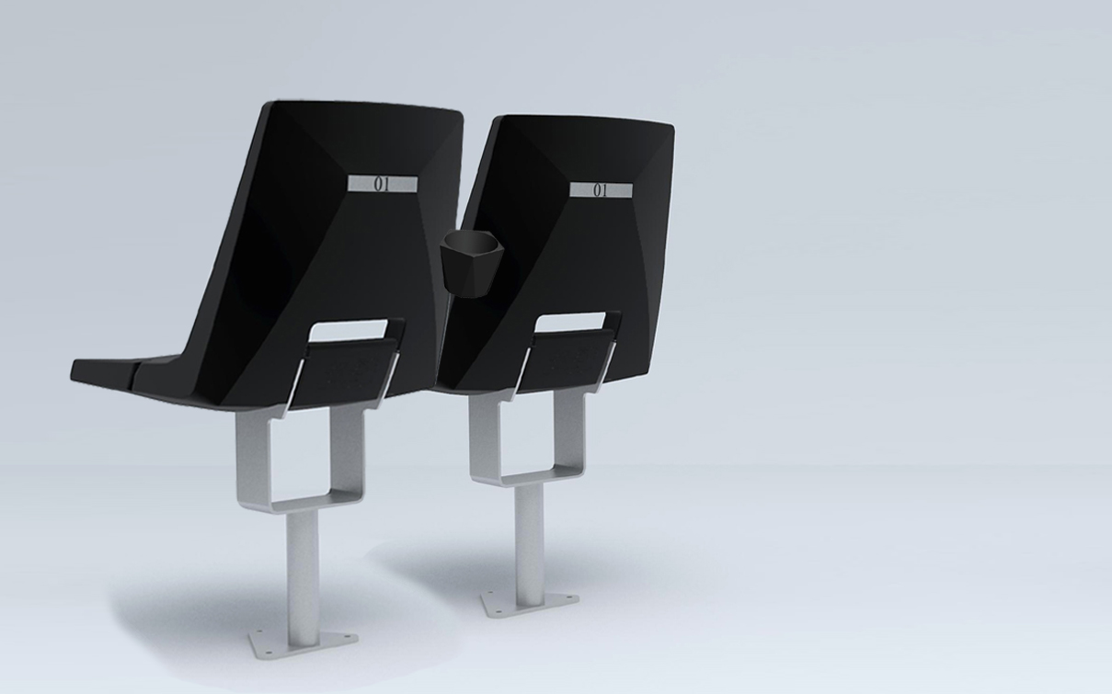
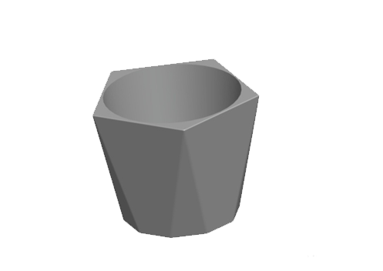
Držák na nápoj

Slide 48
Plocha pro reklamu
Sedadlo lze doplnit reklamním billboardem a zvýšit
tak ekonomický přínos provozovateli zařízení。

Slide 49
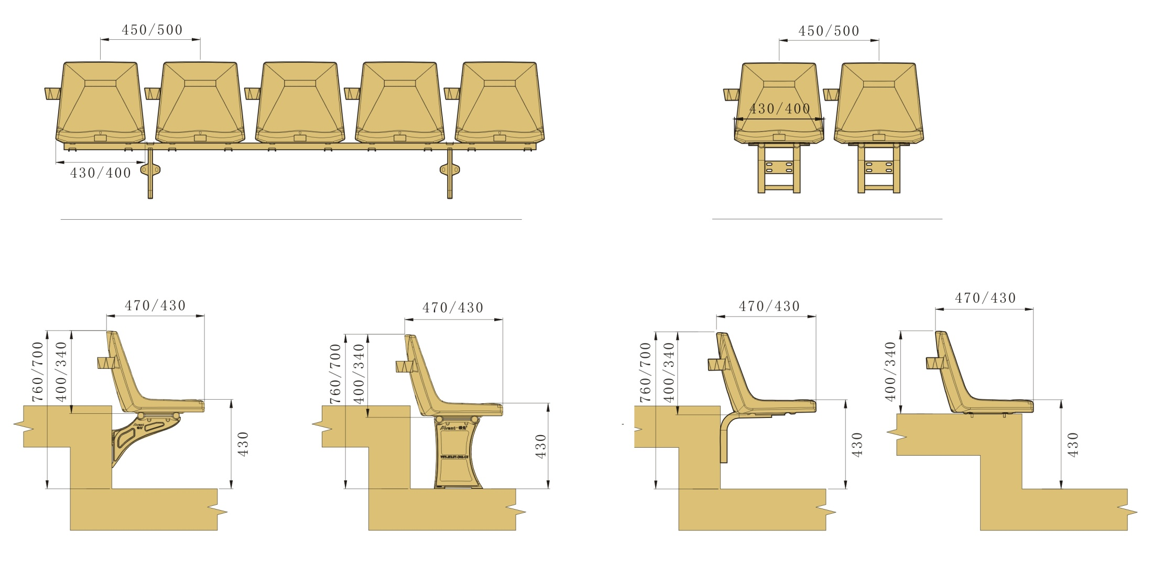

Slide 50
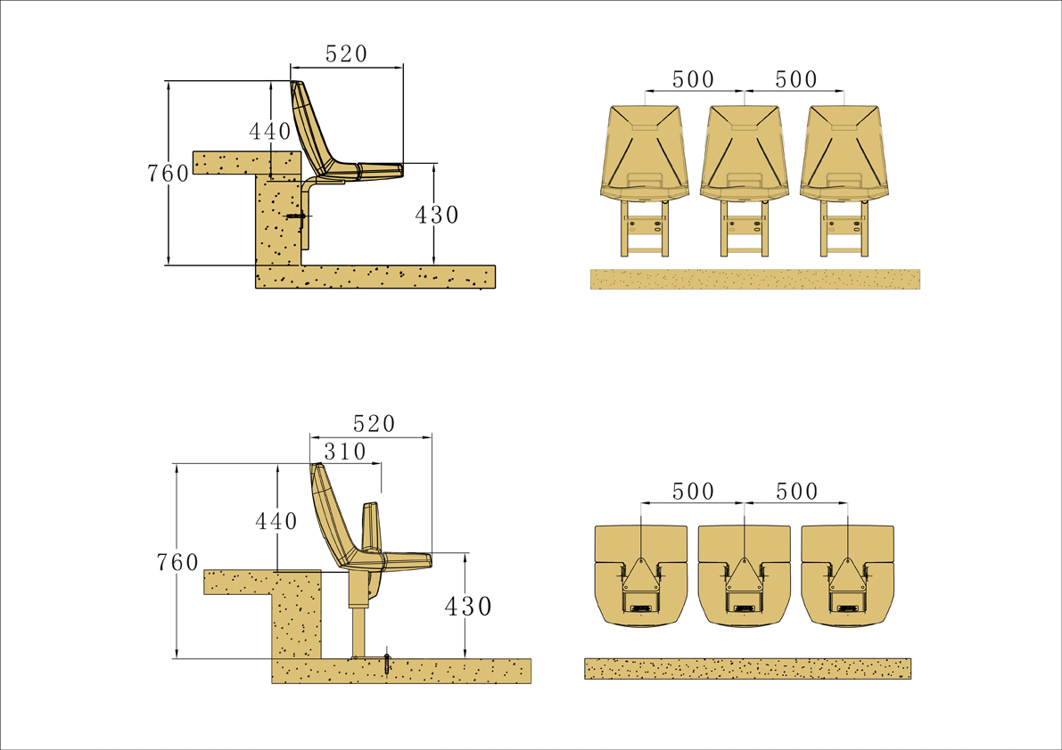

Slide 51
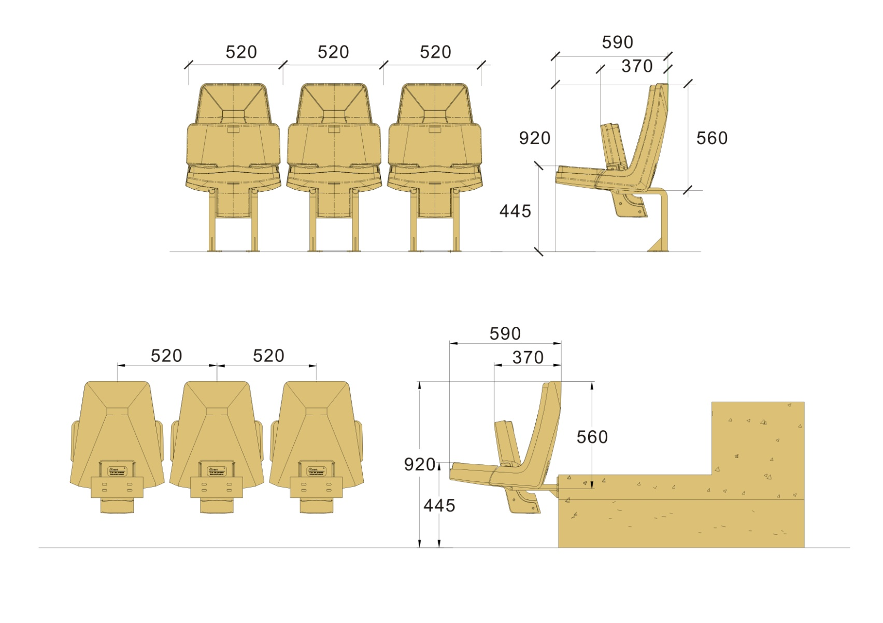

Slide 53
Vyhoví každému požadavku na stadionu
Řada DIAMOND může být v provedení pevného , sklopného, čalouněného sedadla pro odlišení požadavků diváckých sektorů standardních, klubových nebo i VIP a přitom dodržovat jednotný styl provedení diváckých systémů.

Slide 54
Barevné řešení
tauSEATING může nabídnout širokou škálu barevných odstínů.

Slide 55
Sedadlo DIAMOND lze doplnit o celou škálu příslušenství jako jsou držáky na nápoj, reklamní stickery, područky, tablety za účelem kombinací pro splnění nejnáročnějších požadavků.

Slide 56
5
Typické
projekty

Slide 71
SEATING
tauSEATING s.r.o.
www.tau.cz

